Slide 1

الولادة
أسئلة للتفكير

Slide 2

ماذا تعنى أن تولد؟
أن تولد تعنى أن تأتى الى هذا العالم. الولادة هى الخروج من بطن الأم لتتبع طريق لا تعرف الى أين سيقودك.
الولادة هو الانفصال عن رحم الأم للأنتقال الى ذراعيها
الولادة بعنى هجر الملجأ الاول و الدخوا الى هذا العالم

Slide 3
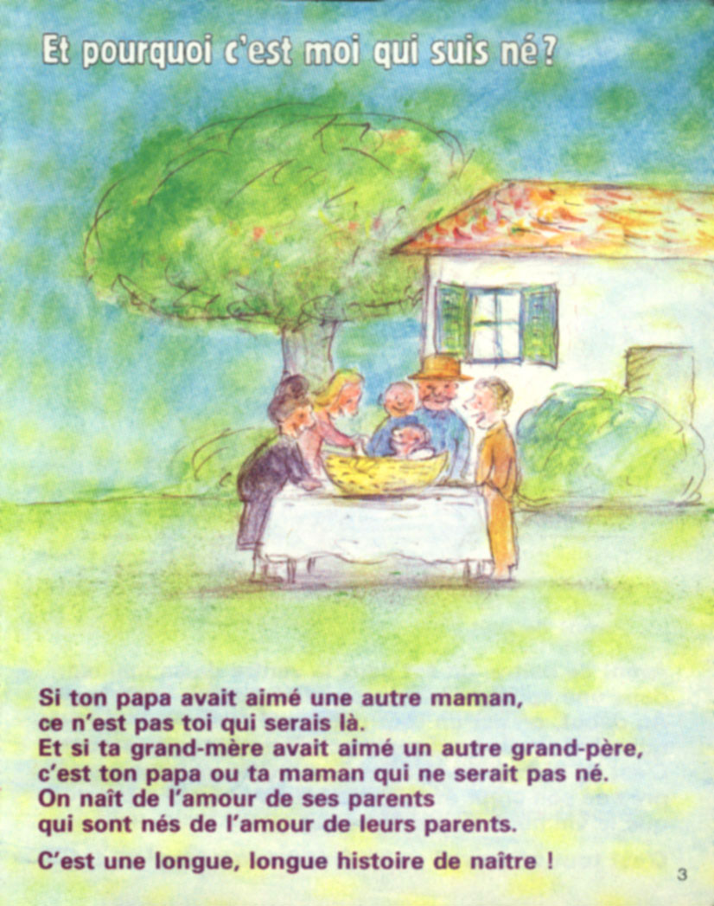
لماذا أكون انا من ولد؟
تكون أنت من ولد لأنه لو أن أباك قد أحب امرأة أخرى. فلن تكون عندها أنت من سيولد. كذلك الامر لو أن جدتك أحبت غير جدك فعندها أما أباك أو أمك لما كان قد ولد. اتنا نولد نتيجة حب متبادل بين أهلنا. والذين بدورهم ولدوا من حب متبادل بين جدينا فى الحقيقية إن الولادة قصة طويلة جدا ومعقدة

Slide 4

أين كنا قبل أن نولد؟
قبل أن نولد كنا فى بطن أمنا فى جيب خاص بالجنين يدعى بالرحم. وفى البداية كنا بيضة صغيرة جداً احتاجت الى تسعة أشعر لتصبح جنين. فى هذا الرحم فى ملجأنا هذا فى ظل أمنا وبالقرب من قلبها بعيداً عن الضجة والضوضاء. فقد خلقنا الله فى أحد أكبر أسراره غرابة وعجباً والتخضير للولادة يتطلب منا الكثير من الجهد والعمل

Slide 5
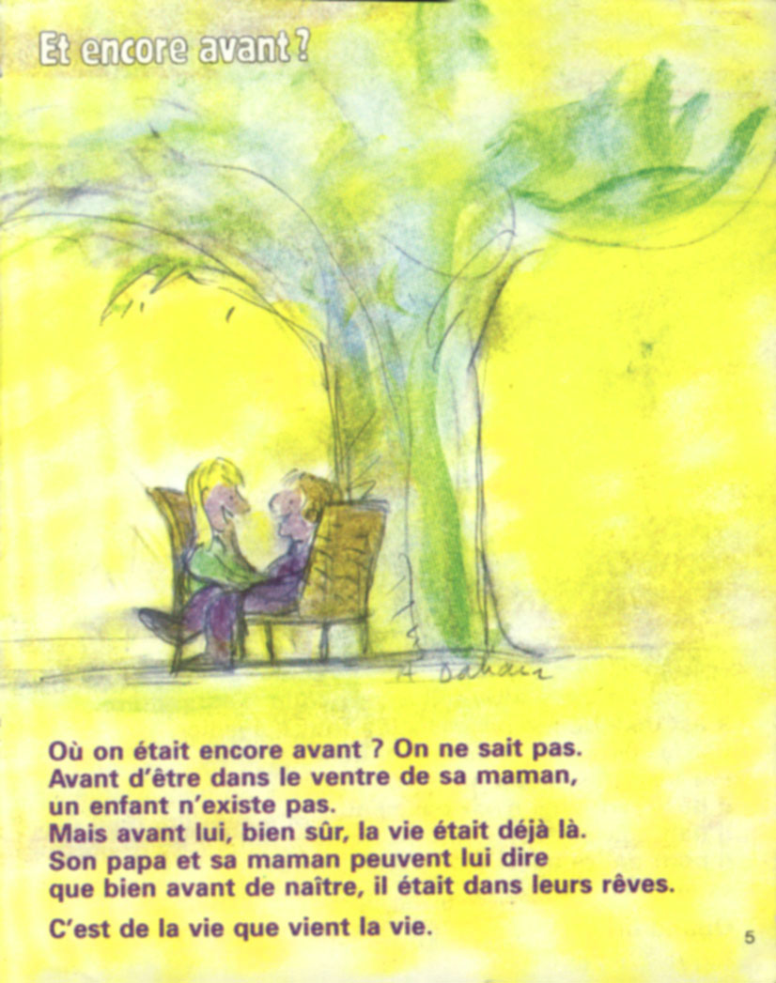
وقبل ذلك أين كنا؟
من الصعب أن نجيب على مثل هذا السؤال فقبل أن نكون فى بطن أمنا ليس هناك من وجود لنا لكن قبل ذلك بكثير كانت الحياة ولكن من المؤكد بأنه لو سأل الولد أباه وأمه هذا السؤال فإنه سيجيبانه بأنه كان فى حلمهما فمن الحياه تأتى الحياه

Slide 6
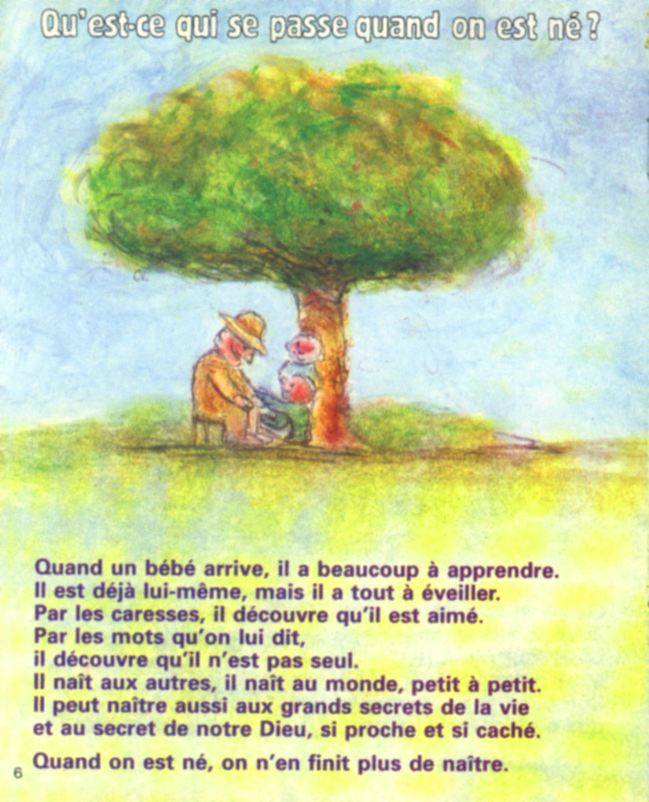
ماذا يحصل عندما نولد؟
عندما نولد الطفل يكون أمامه كثيرا من الامور ليتعلمها سيكون هو نفسه لكنه عليه أن يطور الكثير من مواهبه فعبر الملاطفة والملامسة يشعر بأنه محبوب وعبر الكلمات التى نسمعه إياها يشعر بأنه ليس وحده فلقد ولد من أجل الاخرين ولد للعالم أجمع وشيئا فشيئا يكتشف بأنه قد ولد من أحب أسرار حياتنا أسرار العالم أو سر الله القريب والمخفى عنا فبعد ولادتنا لا يعنى ذلك بأننا توقفنا عن الولادة و الاكتشاف

Slide 7

وبعد ذلك وحين عندما نكبر فإنه علينا أن نتكبر أكثر وأكثر فعلينا أن نفهم أمور كانت غامضة علينا و حتى عندما نصبح شيوخ وتعبين جدا من حياتنا فعلينا متابعة الاكتشاف لنفهم بأنه حتى الموت هو ولادة نحو طريق لم نكن نعرفه من قبل انه ولادة جديدة فحتى نهاية حياتنا نستطيع أن نتابع الولادة أننا نولد لنعيش ولذلك نستطيع القول ان الحياة هى ولادة مستمرة لقد قال يسوع للعالم نيقوديموس لا أحد يستطيع العيش مع الله ما لم يولد من جديد فسألع نيقوديموس كيف لشيخ مثلى أن يولد من جديد فأجاب يسوع إن روح الله هو من يجعلك تولد على طريقة حياة الله

Slide 8
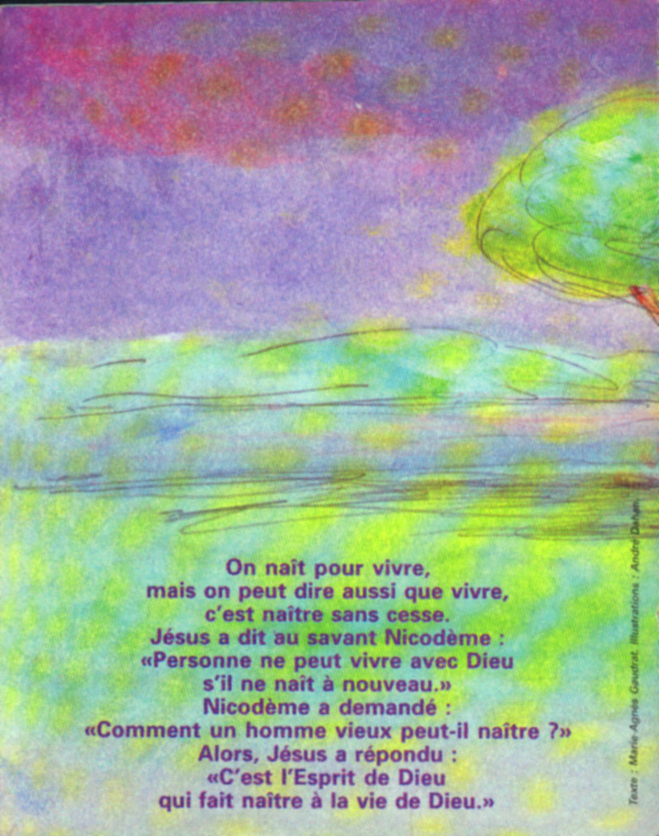
نحن نولد لنحيا ونقدر ان نقول أن الحياة هى ولادة بلا توقف
قال يسوع لنيقوديموس أن لا أحد يقدر أن يعيش مع الله دون أن يولد من فوق فقال له نيقوديموس كيف لرجل شيخ مثلى أن يرى يولد من جديد فقال له يسوع روح الله هو الذى يقدر أن يولدك لله

